Slide 1

Tuần 7
GDCD 7
Bài 3: Quan tâm, cảm thông và chia sẻ (Tiết 2)

Slide 2




Slide 3
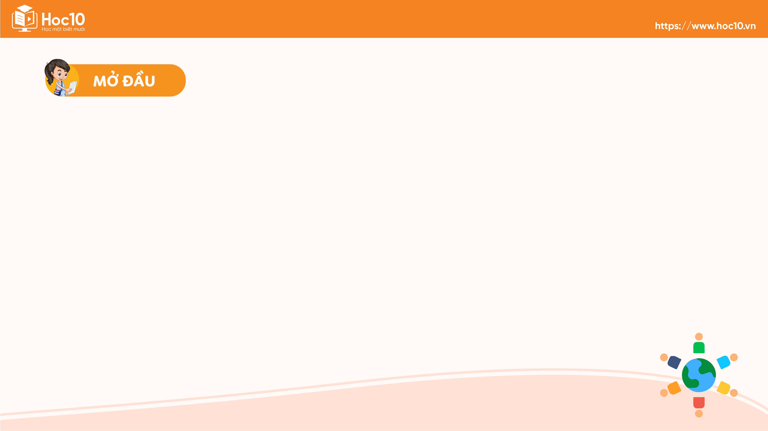

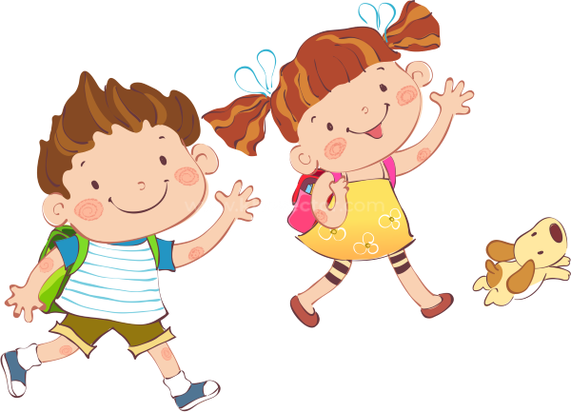

Em hãy cho biết thế nào là quan tâm, cảm thông, chia sẻ?

Slide 4
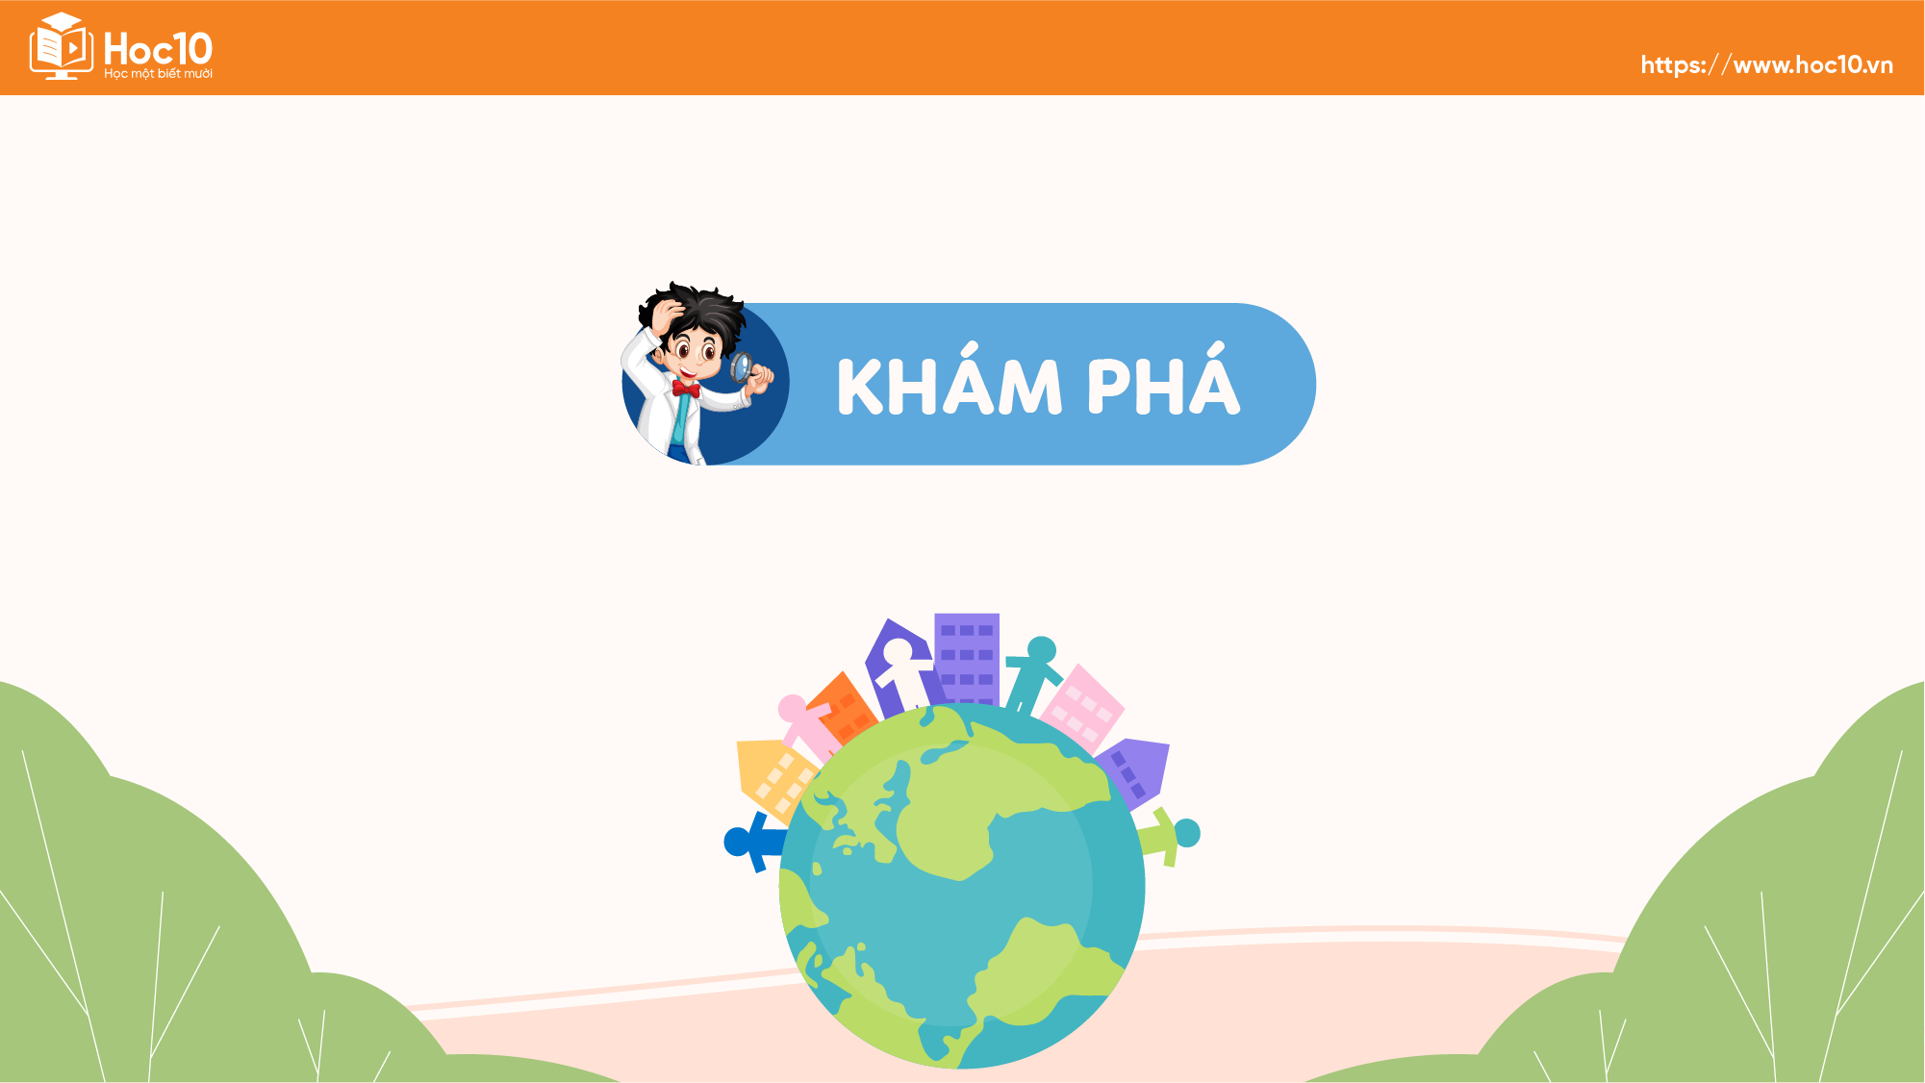

Slide 5

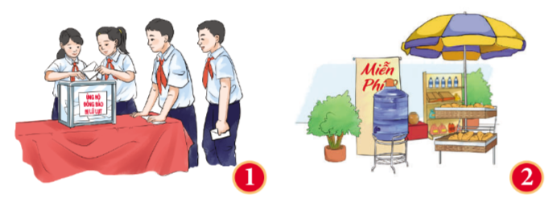
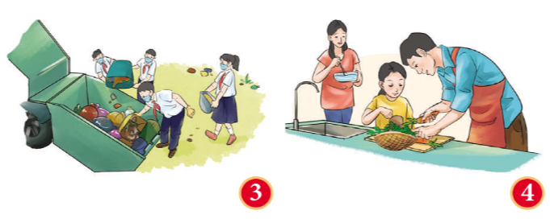
1. Biểu hiện của quan tâm, cảm thông và chia sẻ
Em hãy cho biết sự quan tâm, cảm thông và chia sẻ được thể hiện như thế nào trong từng hình ảnh trên?
1. Học sinh quyên góp ủng hộ đồng bào lũ lụt.
2. Cửa hàng cung cấp thực phẩm và nước uống miễn phí cho người có hoàn cảnh khó khăn.
3. Các bạn học sinh tổ chức lao động, thu gom rác thải bảo vệ môi trường.
4. Bạn nhỏ cùng bố mẹ chuẩn bị bữa ăn.

Slide 6
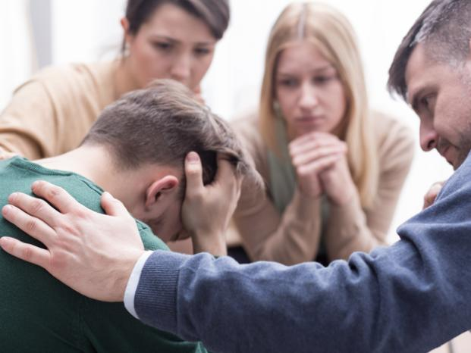

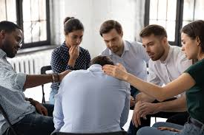
1. Biểu hiện của quan tâm, cảm thông và chia sẻ
Kể thêm những biểu hiện của sự quan tâm, cảm thông, chia sẻ với người thân, bạn bè và thế giới xung quanh?
Quan tâm, cảm thông, chia sẻ được biểu hiện thông qua các hành vi: An ủi, động viên, hỏi thăm, lắng nghe; giúp đỡ khi khó khăn, hoạn nạn; tham gia các hoạt động thiện nguyện trong nhà trường và ngoài xã hội;…

Slide 7


Slide 8

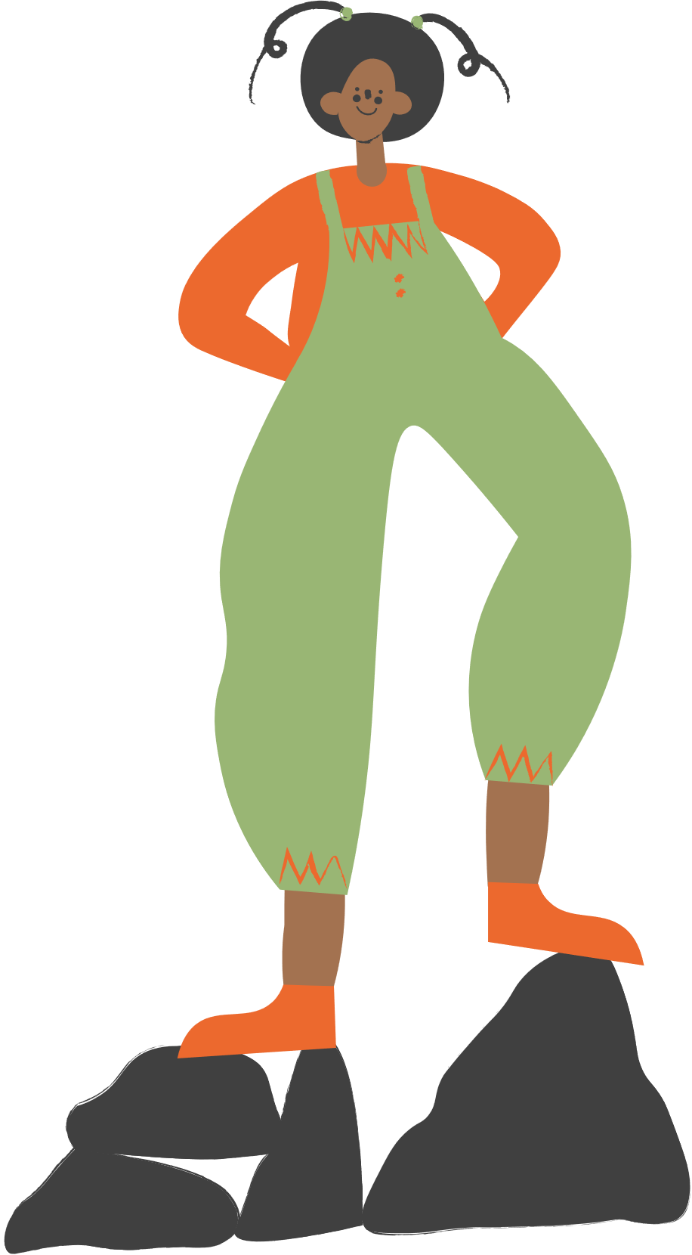
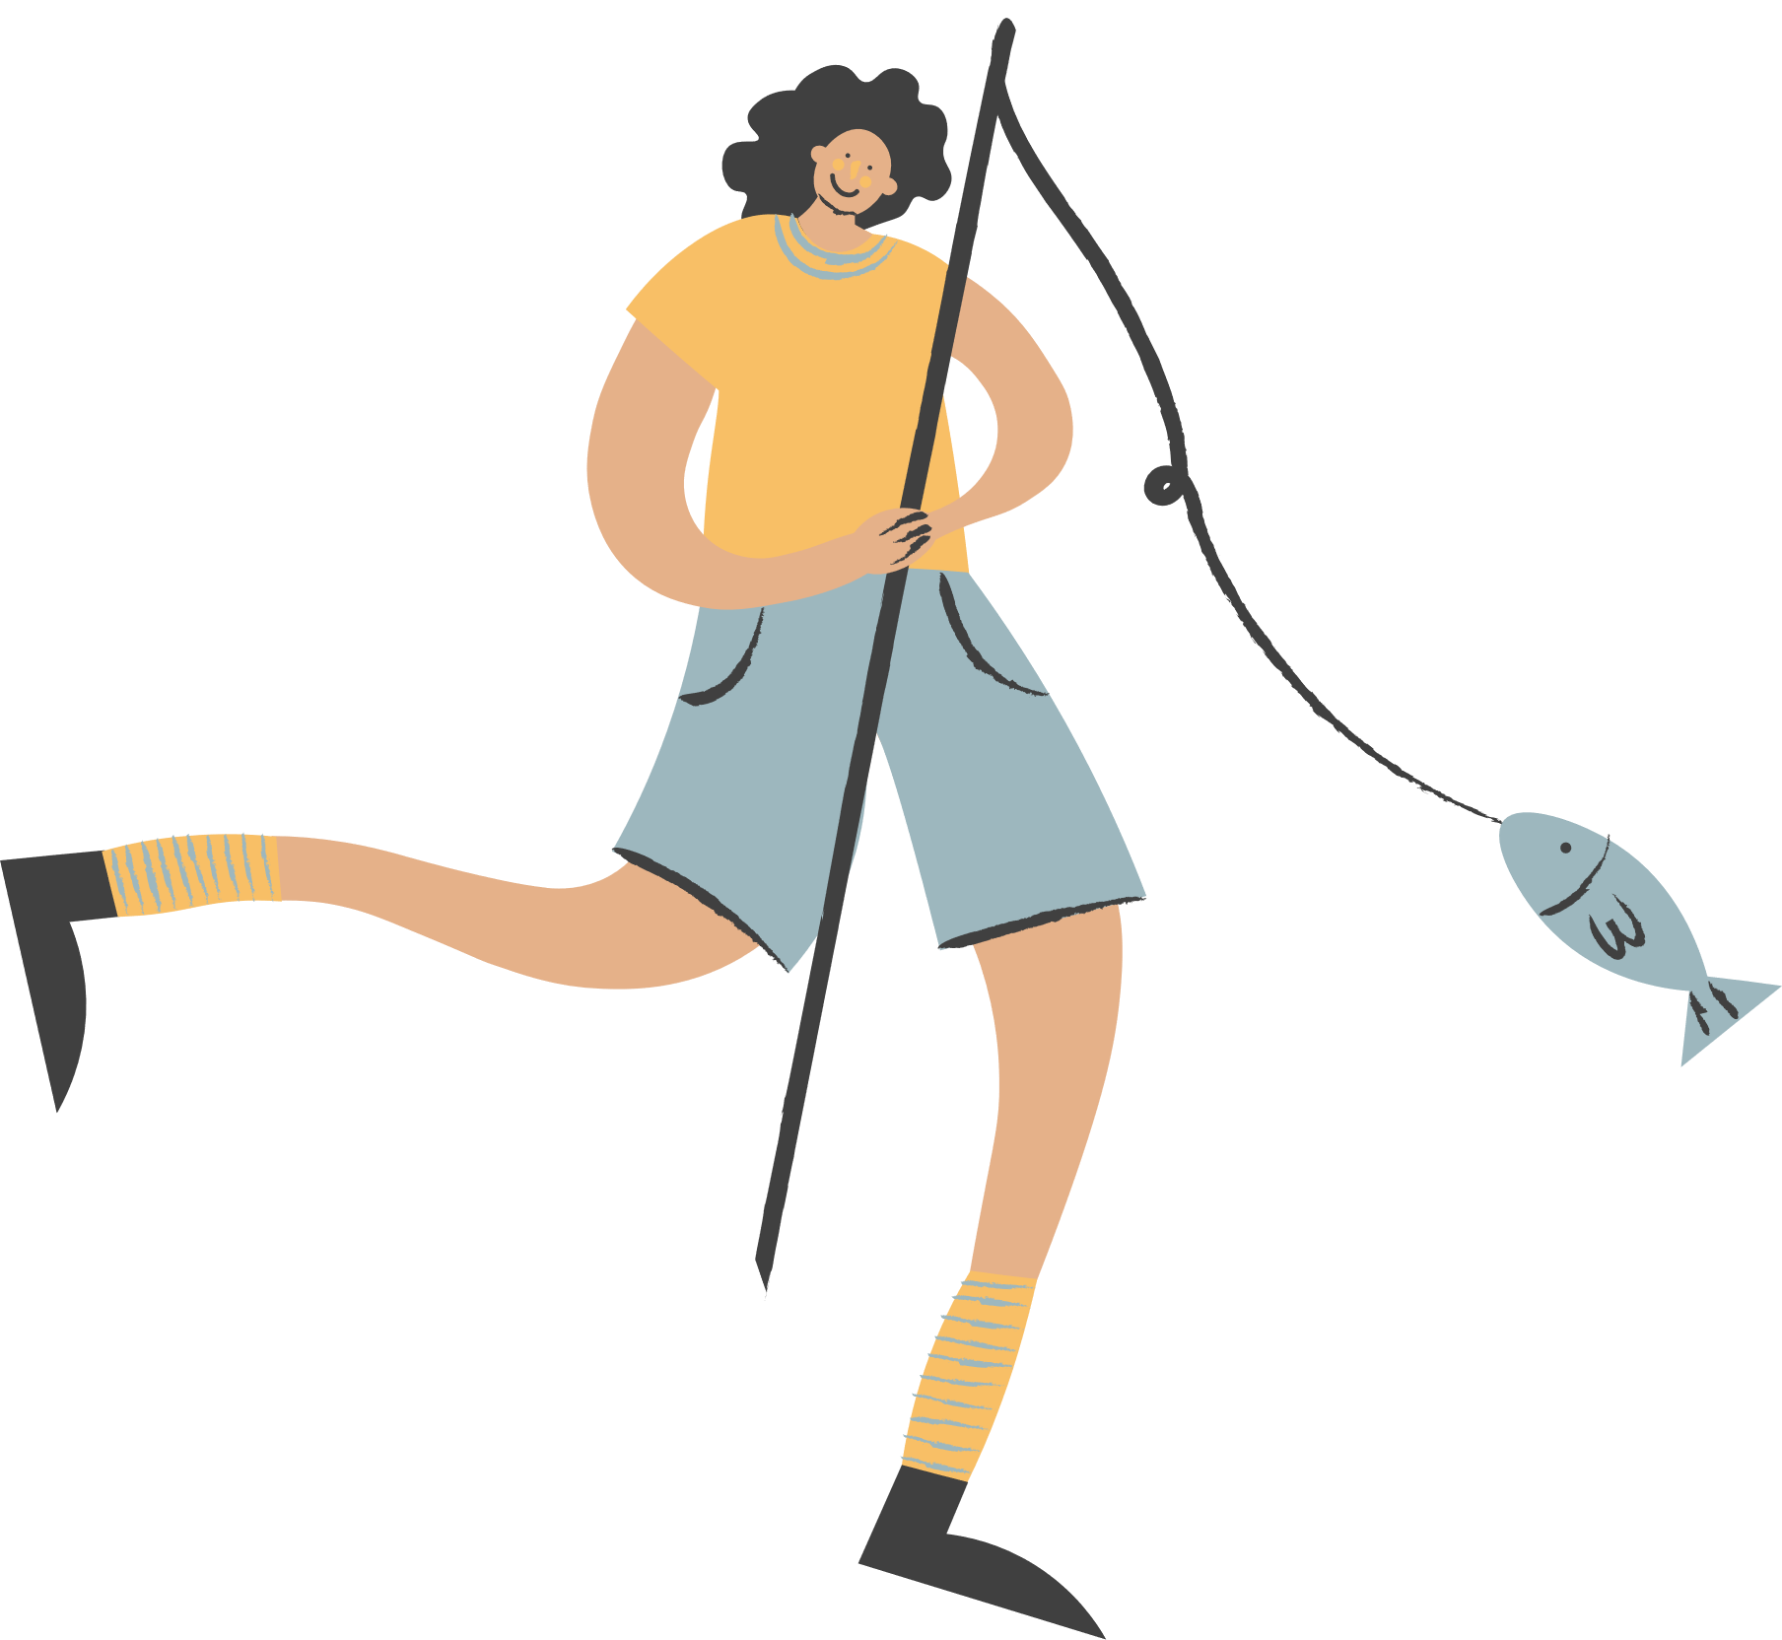
2. Trong những việc làm sau, theo em việc nào nên làm, việc nào không nên làm? Vì sao?
A. Không chơi với những bạn học kém.
B. Gọi cấp cứu khi thấy tai nạn giao thông.
C. Rủ bạn đi chơi khi mẹ ốm.
D. Thăm hỏi và động viên người già neo đơn.
Nên làm: B, D => vì đây là những việc thể hiện sự cảm thông, chia sẻ giữa con người và con người.
Không nên làm: A, C => vì đây là những việc thể hiện sự ích kỉ chỉ nghĩ đến bản thân mà không nghĩ tới người khác.

Slide 9


Slide 10
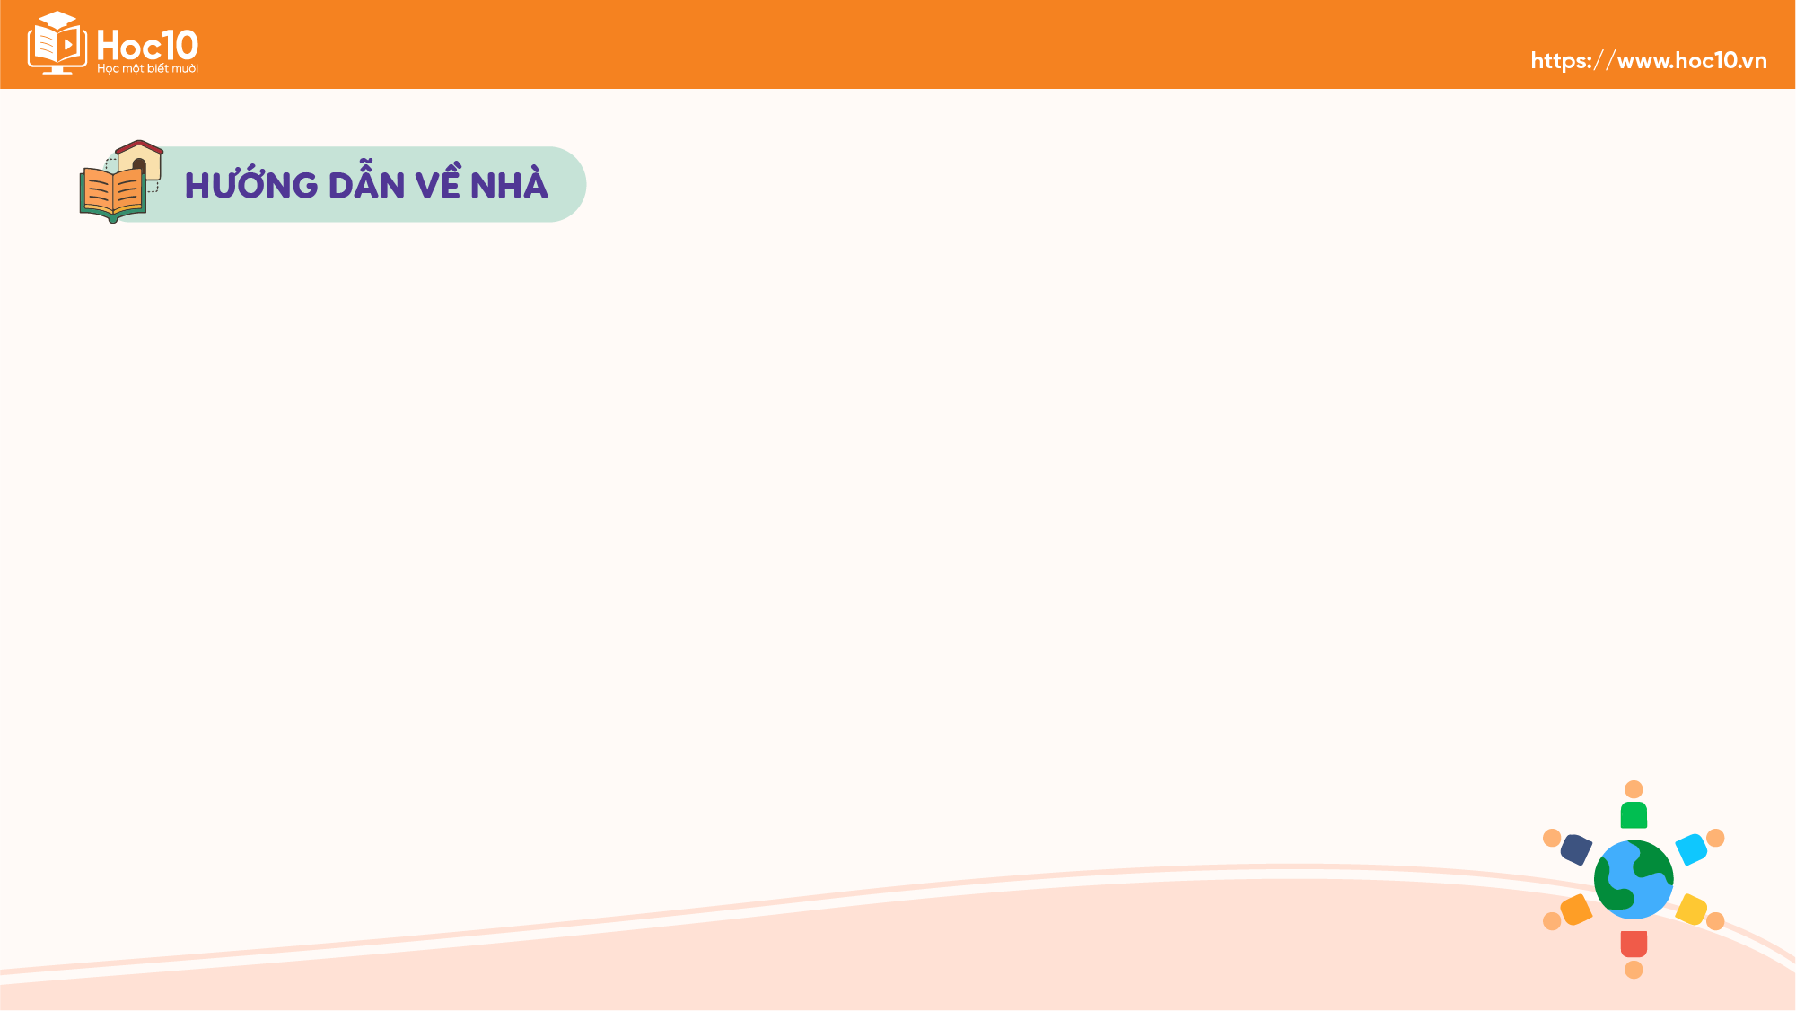


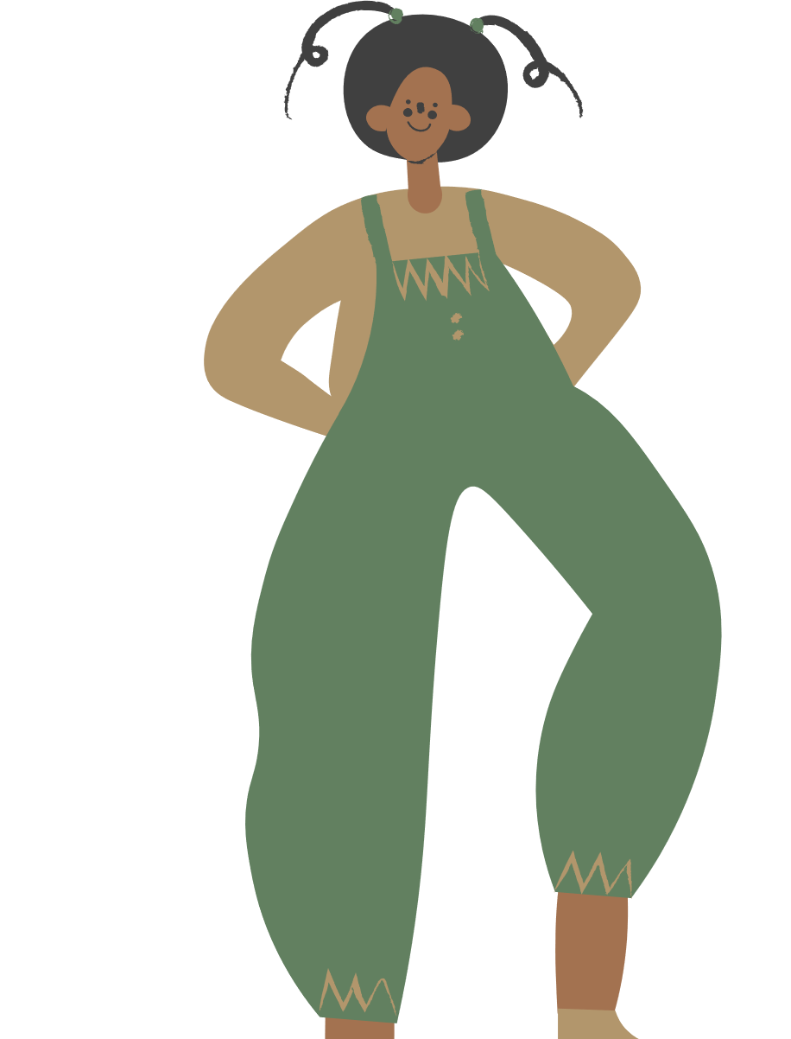

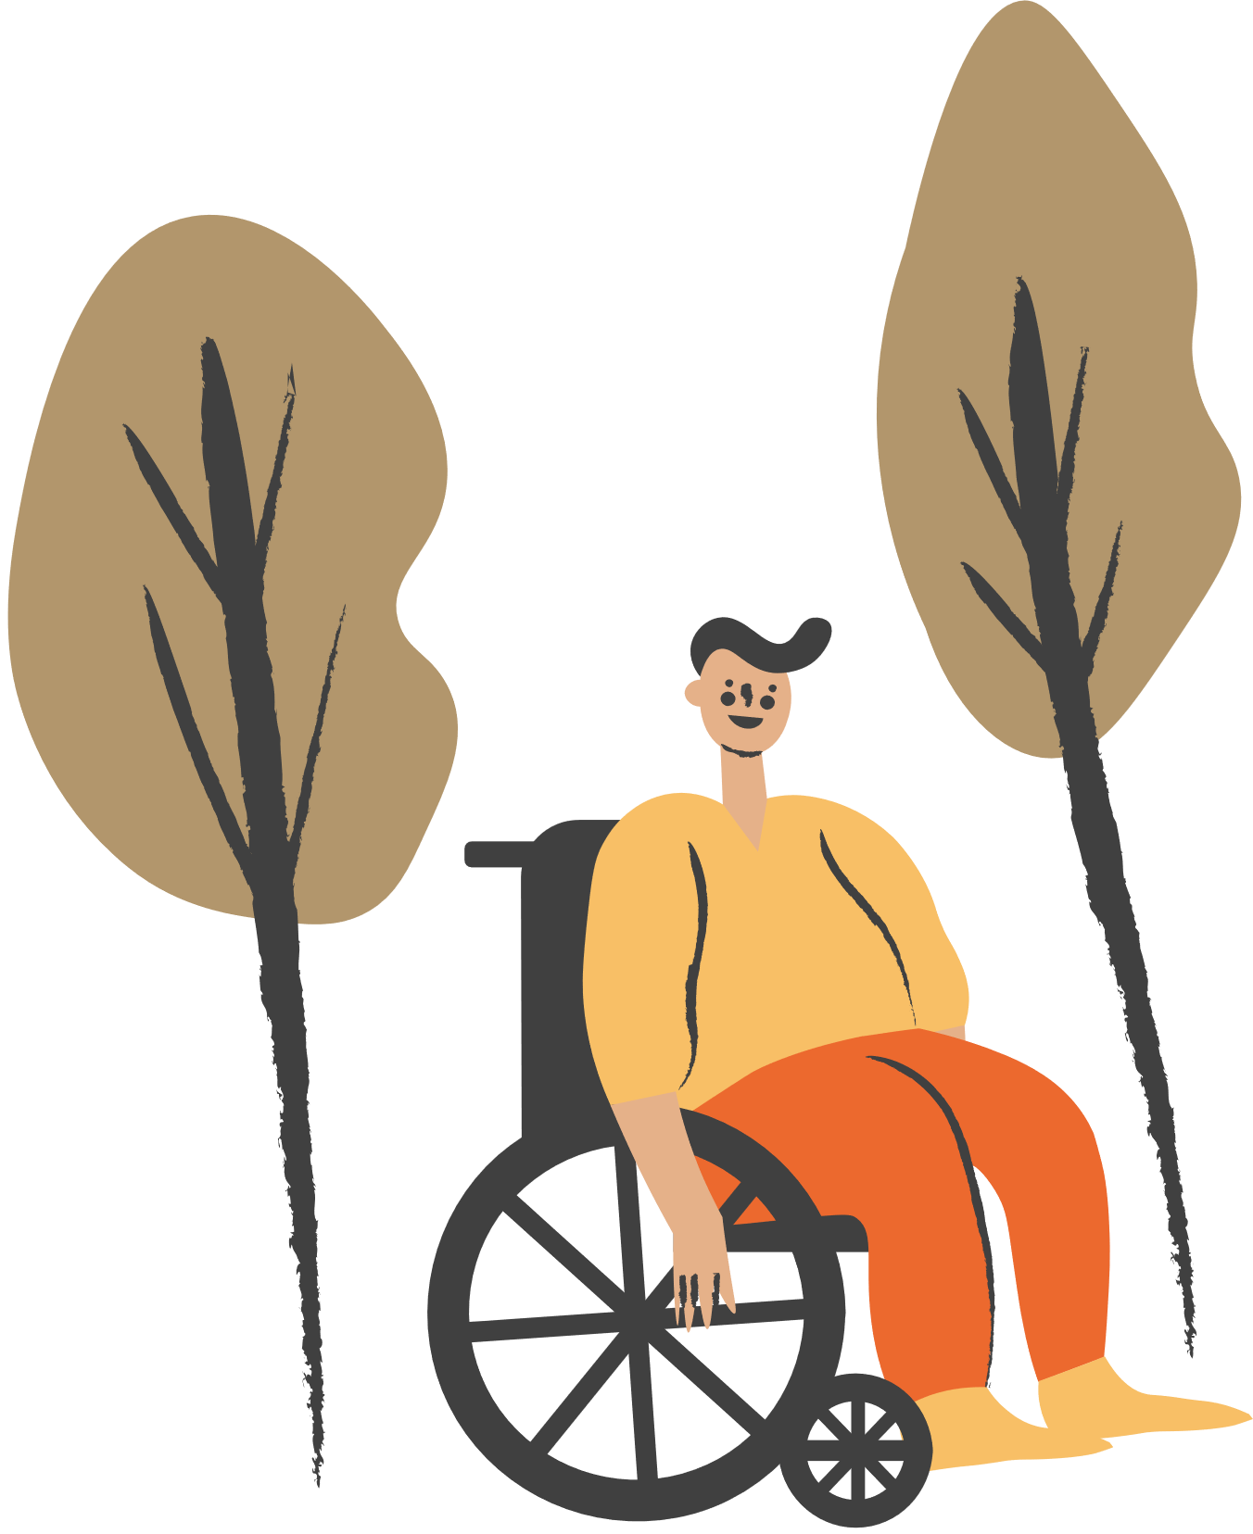
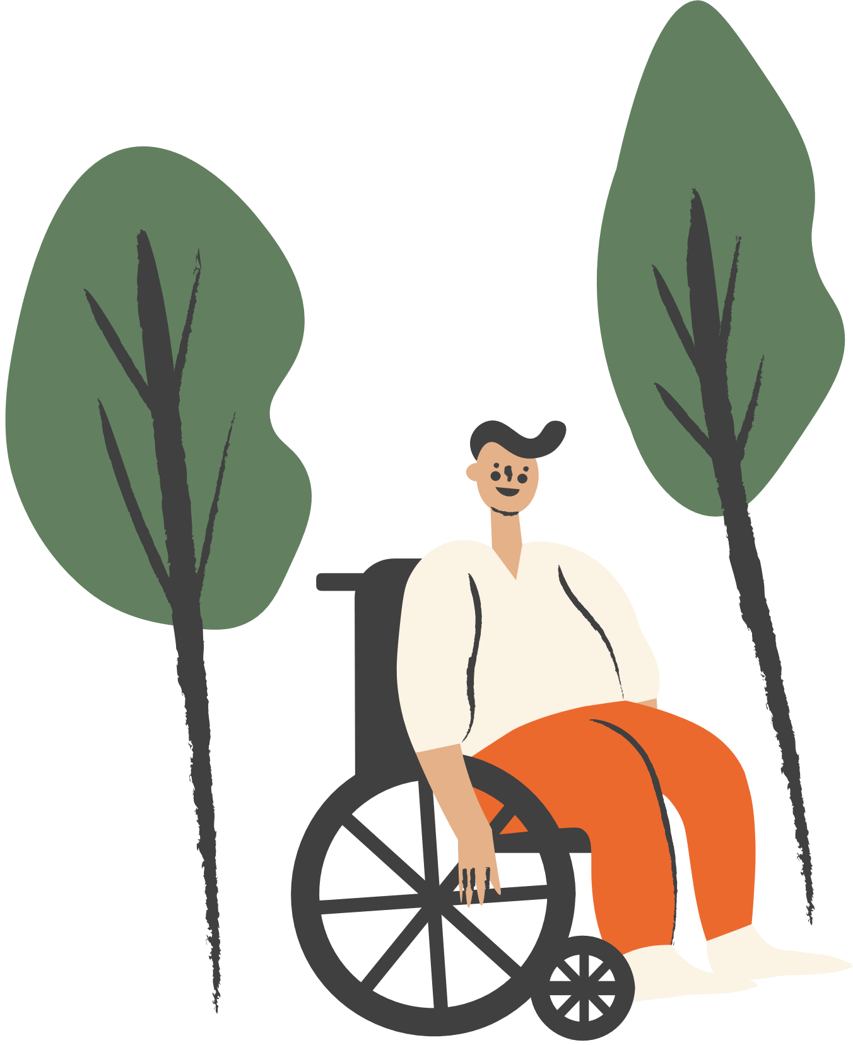


Ôn lại kiến thức bài học
Chuẩn bị Bài 3: Quan tâm, cảm thông và chia sẻ (Tiết 3)

Slide 11


Slide 12



Like fanpage Hoc10 - Học 1 biết 10 để nhận thêm nhiều tài liệu giảng dạy
theo đường link:
Hoc10 – Học 1 biết 10
Hoặc truy cập qua QR code

